Slide 1
French 2 Chapitre 2
Vocabulaire 1

Slide 2
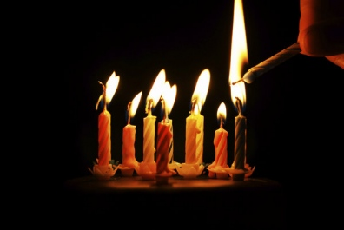
allumer – to light

Slide 3
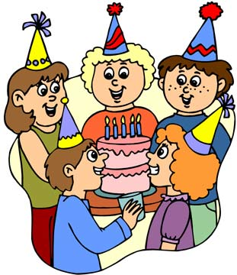
l’anniversaire (m.) – birthday

Slide 4
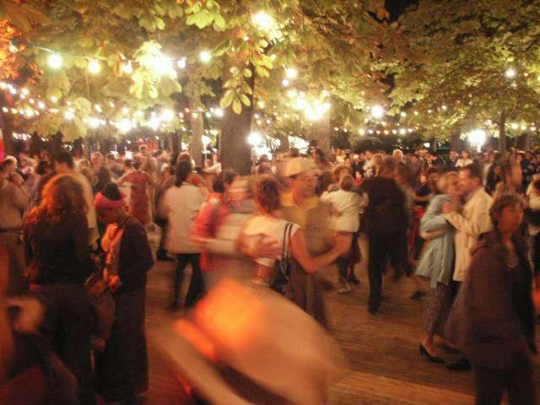
un bal populaire – village dance

Slide 5
le ballon – balloon

Slide 6
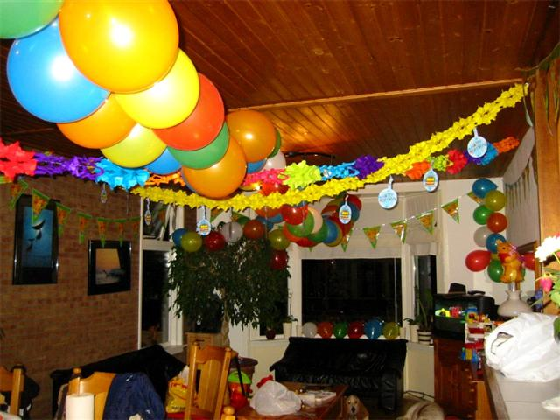
les décorations (f.) – decorations

Slide 7
une boîte de chocolats – box of chocolates

Slide 8
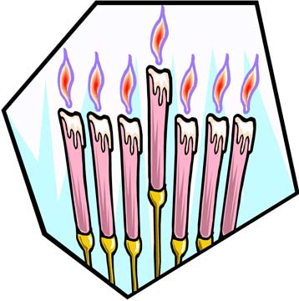
les bougies (f.) – candles

Slide 9
un bouquet (m.) de fleurs – bouquet of flowers

Slide 10
la boum – party

Slide 11
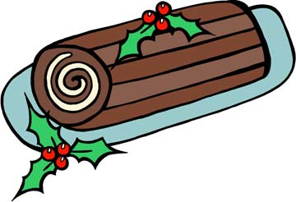
la bûche de Noël – Yule log

Slide 12
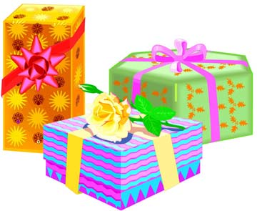
les cadeaux (m.) – gifts

Slide 13
une carte d’anniversaire – birthday card

Slide 14
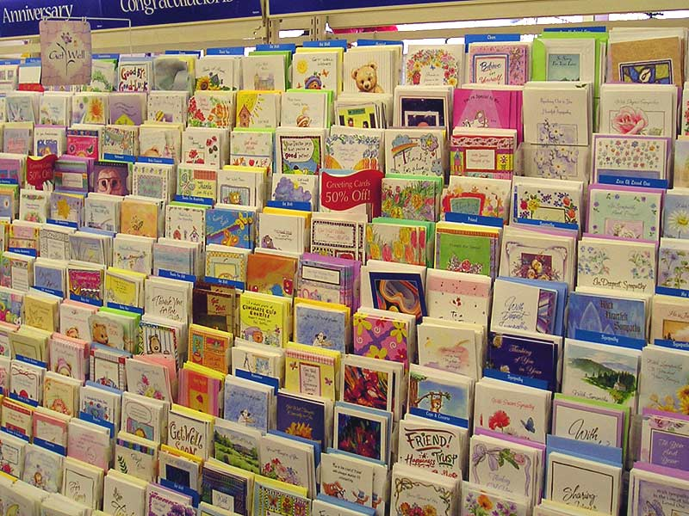
une carte de voeux – greeting card

Slide 15
un chèque-cadeau – gift card

Slide 16
les confettis (m.) – confetti

Slide 17
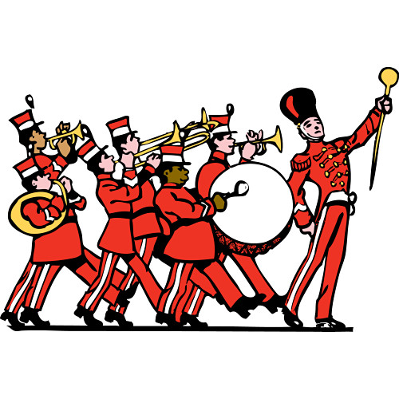
le défilé – parade

Slide 18
le drapeau – flag

Slide 19
les fêtes (f.) – parties / holidays

Slide 20
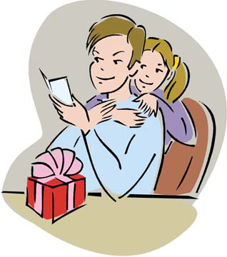
la fête des mères – Mother’s Day

Slide 21
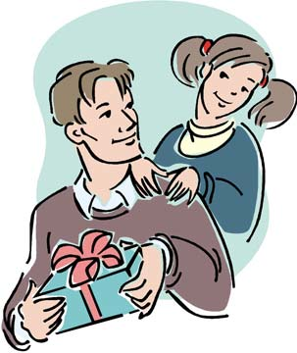
la fête des pères – Father’s Day

Slide 22
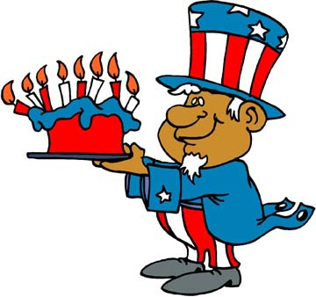
la fête nationale – national holiday

Slide 23
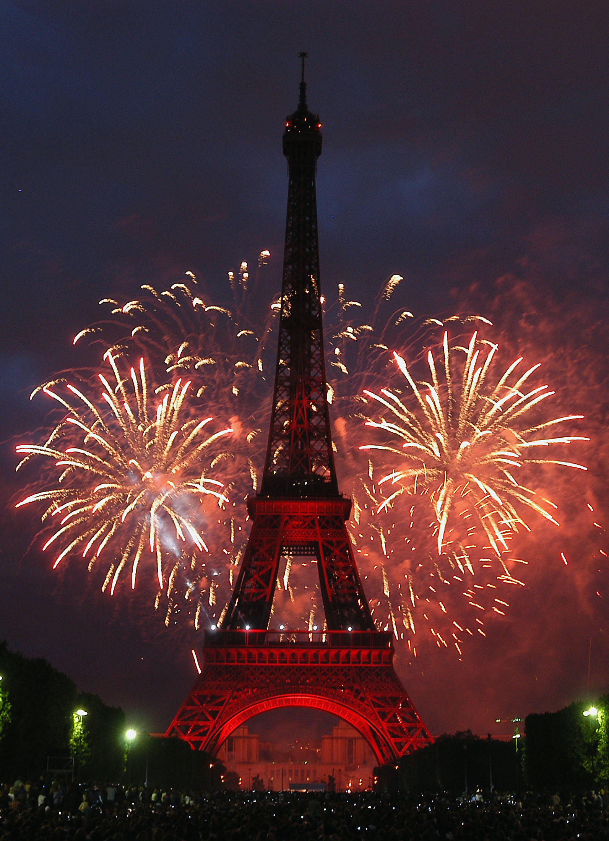
le feu d’artifice – fireworks

Slide 24
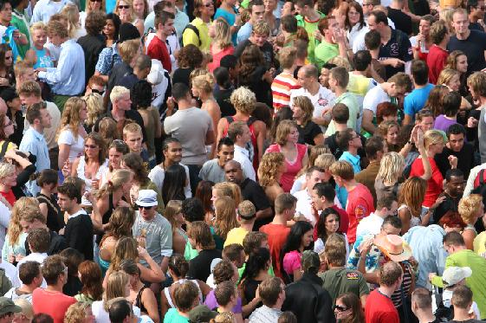
la foule – crowd

Slide 25
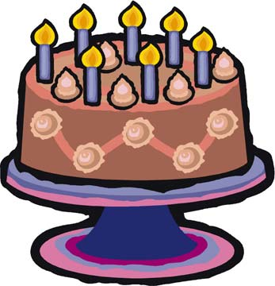
le gâteau – cake

Slide 26
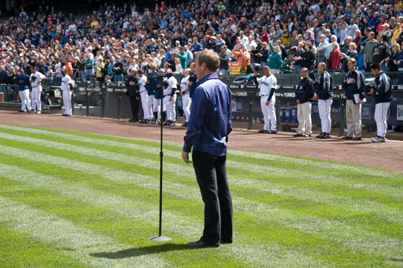
l’hymne (m.) national – national anthem

Slide 27
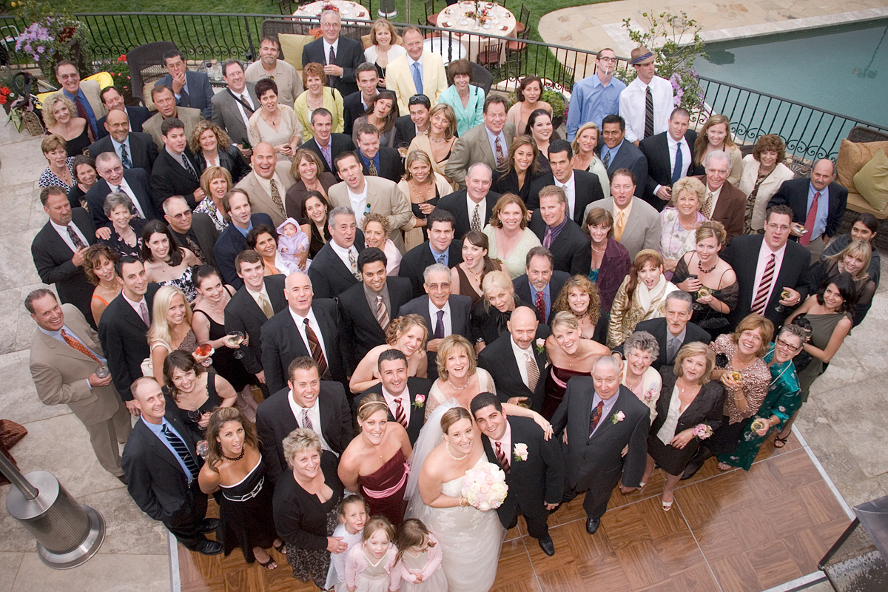
l’invité(e) – guest

Slide 28
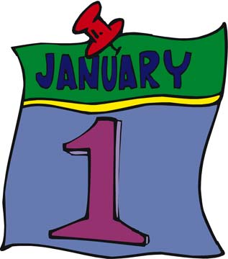
le jour de l’an / le nouvel an – New Year’s Day / New Year’s

Slide 29
le Noël – Christmas

Slide 30
remercier – to thank

Slide 31
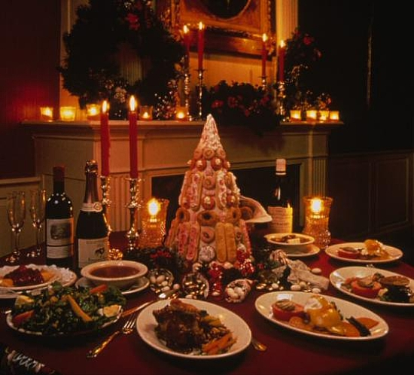
le réveillon – midnight feast

Slide 32
le sapin de Noël – Christmas tree

Slide 33
Additional words and phrases
Amuse-toi bien… – Have fun…
Joyeux Anniversaire! – Happy Birthday!
Joyeux Noël! – Merry Christmas!
Bonne année! – Happy New Year!
Bonne soirée! – Have a good evening!

Slide 34
Additional words and phrases
J’espère que tu vas passer… – I hope that you have…
Je te/vous souhaite… – I wish you…
Profite bien de… – Enjoy…

Slide 35
To ask for and give advice
Bonne idée! – Good idea!
Offre-lui… – Give him/her…
Qu’est-ce que je pourrais offrir à …? –
What could I get for …?
Tu as une idée de cadeau …? –
Do you have an idea for a present…?

Slide 36
To ask for and give advice
Tu n’as pas une autre idée? –
You don’t have another idea?
Tu pourrais lui offrir… – You could give him/her…
Il en a déjà plein. – He already has plenty of them.

